Slide 1
Οργάνωση και ανάπτυξη ομάδων και πνεύματος συνεργασίας
ΚΣΤ’ Εκπαιδευτική Σειρά

Slide 2
Περιεχόμενα
Ενότητα 1^{η}: Οργάνωση και ανάπτυξη ομάδας
Ενότητα 2^{η}: Στάδια ανάπτυξης ομάδας
Ενότητα 3^{η}: Προσδιοριστικοί παράγοντες αποτελεσματικότητας της ομάδας
Ενότητα 4^{η}: Προβλήματα λειτουργίας ομάδων

Slide 3
Ενότητα 1^{η}
Οργάνωση και ανάπτυξη ομάδων

Slide 4
Η Ομάδα είναι…
…ένα δυναμικό σύνολο ατόμων, βασισμένο στην αλληλεπίδραση των μελών της.
Τα μέλη της
συσχετίζονται, αλληλεξαρτώνται και συναλλάσσονται

Slide 5
Η Ομάδα είναι…
………………..ένα σύνολο ατόμων που η ύπαρξη του συνόλου δίνει κάποια ευχαρίστηση στα μέλη (Bass B.M.1960)
Το διακριτικό στοιχείο της ομάδας είναι ότι τα μέλη της συμμερίζονται κοινούς θεσμούς, οι οποίοι περιλαμβάνουν και τους ρόλους των μελών της ομάδας (Newcomb, 1951)
…………..ένα δυναμικό σύνολο ατόμων σε αλληλεξάρτηση (Lewin,1948)

Slide 6
Ομάδα είναι…..
…..ένα σύνολο δύο ή περισσότερων ατόμων τα οποία:
έχουν ένα κοινό σκοπό
αλληλεπιδρούν το ένα με το άλλο
εξαρτώνται το ένα από το άλλο
αισθάνονται κάποια ικανοποίηση από την αμοιβαία συνεργασία τους

Slide 7
Άσκηση: Είναι ομάδα;

Slide 8
Σύνολο ατόμων – Ομάδα
Ένα σύνολο ατόμων δεν αποτελεί ομάδα όταν:
ένα μέλος κυριαρχεί
τα μέλη είναι υπεύθυνα μόνο σε ατομικό επίπεδο
ο τελικός στόχος αποτελείται από το σύνολο των ατομικών παραδοτέων
επικρατεί σεβασμός λόγω ιεραρχίας
Ένα σύνολο ατόμων αποτελεί ομάδα όταν:
τα μέλη της ομάδας αποφασίζουν από κοινού
τα μέλη έχουν ατομική και συνολική ευθύνη
ο τελικός στόχος αποτελεί συλλογικό παραδοτέο
ο διάλογος ενθαρρύνεται
η ιεραρχία έχει τυπικό χαρακτήρα

Slide 9
Μορφή ομάδων
Πρωτογενείς
(Οικογένεια)
Δευτερογενείς
(Ορειβατικός Σύλλογος)
Με κριτήριο τη φύση των σχέσεων

Slide 10
Μορφή ομάδων
Φυσικές
Τεχνητές
Με κριτήριο τον τρόπο σχηματισμού τους

Slide 11
Μορφή ομάδων
Ανάπτυξης
Έργου
Με κριτήριο τις ανάγκες των μελών

Slide 12
Μορφή ομάδων
Μεγάλες
Μικρές
Με κριτήριο τον αριθμό των μελών

Slide 13
Μορφή ομάδων
Ανοικτές
Κλειστές
Με κριτήριο την ελεύθερη ή με όρους απόκτηση της ιδιότητας του μέλους)

Slide 14
Μορφή ομάδων
Ψυχαγωγίας
Κοινωνικοποίησης
Εκπαίδευσης
Ψυχοθεραπείας
Με κριτήριο το πρόγραμμα που χρησιμοποιεί κάθε ομάδα για να λειτουργήσει

Slide 15
Μορφή ομάδων
Τυπική
Άτυπη
Με κριτήριο την ύπαρξη ή όχι επίσημης δομής

Slide 16
Τυπική μορφή
Συγκροτούν
Τα άτομα που η Διοίκηση:
Συνειδητά ομαδοποιεί
την επίτευξη
Συγκεκριμένου έργου
Με σκοπό

Slide 17
Τυπική μορφή
Η Διοίκηση
παρέχει
Επίσημη εξουσία
ευθύνες
Συγκεκριμένο
αποτέλεσμα
πετύχουν

Slide 18
Τυπικές ομάδες
Λειτουργικές
Μέρη μιας ευρύτερης οργανωτικής δομής
Ομάδες έργου
Ευθύνη υλοποίησης κάποιου έργου σε συγκεκριμένο χρονοδιάγραμμα

Slide 24
Άτυπες ομάδες
Ομάδες συμφερόντων
Ομάδες φιλίας

Slide 25
Λόγοι δημιουργίας άτυπων ομάδων
Ασφάλεια
Κύρος
Αυτοεκτίμηση
Δημιουργία κοινωνικών δεσμών
Εξουσία
Επίτευξη στόχου

Slide 26
Επιπτώσεις ύπαρξης άτυπων ομάδων
Θετικές επιπτώσεις
Αρνητικές Επιπτώσεις
Ενθάρρυνση προς αρνητικά πρότυπα
Σύγκρουση ομαδικών - οργανωσιακών μεθόδων
Σύγκρουση στόχων τυπικής- άτυπης ομάδας
Διάδοση φημών
Αντίδραση στην εισαγωγή αλλαγών
Αύξηση απαιτούμενου χρόνου
Διατήρηση αξιών
Κοινωνική ικανοποίηση, κύρος, σιγουριά
Καλύτερη, αμεσότερη & αξιόπιστη επικοινωνία
Επίλυση εργασιακών και διαπροσωπικών προβλημάτων

Slide 27
Ενότητα 2^{η}
Στάδια ανάπτυξης ομάδων

Slide 28
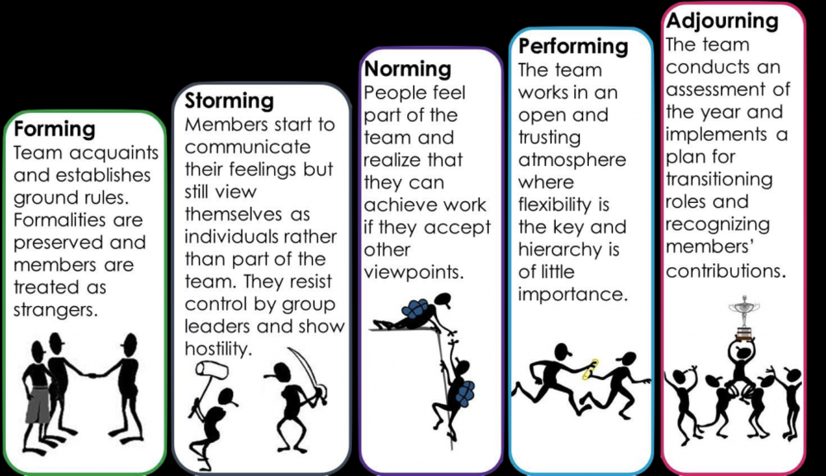
Στάδια ανάπτυξης ομάδας
Στάδιο τερματισμού
Στάδιο σχηματισμού
Στάδιο αντιπαράθεσης
Στάδιο αύνθεσης
Στάδιο απόδοσης

Slide 29
1^{ο} Στάδιο γνωριμίας ή σχηματισμού
Ακαθόριστοι στόχοι, κανόνες και καθήκοντα μελών
Τα μέλη δεν γνωρίζουν την συμπεριφορά των άλλων μελών στην ομάδα
Προσεκτική συμπεριφορά μελών
Έλλειψη εμπιστοσύνης
Επιφυλακτικότητα
Αβεβαιότητα
Νηπιακό στάδιο

Slide 30
2^{ο} Στάδιο διερεύνησης ή αντιπαράθεσης
Αντιπαράθεση και συγκρούσεις μεταξύ των μελών για στόχους, κανόνες, ρόλους & ηγεσία
Προσπάθεια διατήρησης ατομικότητας μελών έναντι ομαδικότητας
Πολλοί αισθάνονται ότι η ομάδα δεν θα λειτουργήσει
Στάδιο εφηβείας

Slide 31
3^{ο} Στάδιο αποδοχής ή διαμόρφωσης κανόνων
Συνειδητοποίηση αλληλεξάρτησης μελών, κοινών στόχων και αναγκαιότητα συνοχής της ομάδας
Αποδοχή ατομικών ρόλων
Κατανόηση ρόλων των άλλων μελών
Αναγνώριση δυνατών σημείων μελών
Εκμάθηση ομαδικής δουλειάς
Στάδιο ενηλικίωσης

Slide 32
4^{ο} Στάδιο λειτουργίας ή απόδοσης ή ωριμότητας
Επικέντρωση ομάδας στην επίτευξη των στόχων
Κοινός στόχος μελών
Εμπιστοσύνη
Ανοιχτή επικοινωνία
Αποτελεσματική ομάδα
Πολύ καλές σχέσεις
Ομαδικό πνεύμα
Στάδιο ωρίμανσης

Slide 33
5^{ο} Στάδιο τερματισμού ή ολοκλήρωσης
Η ομάδα είναι τόσο αποτελεσματική που μπορεί να επαναπροσδιορίσει το στόχο της και να ανταπεξέλθει στις αλλαγές
Τα μέλη ολοκληρώνουν το στόχο και είτε συνεργάζονται για άλλο σκοπό είτε μεταπηδούν σε άλλη ομάδα

Slide 34
Παράδειγμα
Είναι τα στάδια στατικά;
Όχι
Δυναμική διαδικασία
Τα πάντα ρει!
Μπαίνει ένα μέλος σε μια ομάδα που βρίσκεται στο στάδιο διαμόρφωσης κανόνων
Εκ νέου στάδιο σχηματισμού
Γνωριμία παλαιών μελών με νέο μέλος
Notes:
It's usual for new teams to move sequentially through the stages but circumstances may push them back to earlier stages.
34

Slide 35
Ενότητα 3^{η}
Προσδιοριστικοί παράγοντες αποτελεσματικότητας ομάδων

Slide 38
Επιτυγχάνεται:
Συνέργεια
Ικανότητες
Δημιουργική σκέψη
Προσπάθειες των ατόμων
Συνδυάζονται αποτελεσματικά
2. Συντονισμός και αντιμετώπιση πολυπλοκότητας
3. Ικανοποίηση των αναγκών
Κοινωνικών
Εγωιστικών
Αυτοολοκλήρωσης
4. Ανάπτυξη
Χαρακτηριστικών Προσωπικότητας

Slide 39
Προσδιοριστικοί παράγοντες αποτελεσματικότητας ομάδας
Μέλη ομάδας
Κανόνες – Διαδικασίες – Μέθοδοι
Ηγέτης
Κοινοί στόχοι – όραμα
Κλίμα - Επικοινωνία

Slide 41
Ο Dr. Meredith Belbin, όρισε τον εργασιακό χαρακτήρα ως:
“Η τάση να συμπεριφερόμαστε, να συνεισφέρουμε και να συνδεόμαστε με συγκεκριμένο τρόπο, όταν ήμαστε με άλλα άτομα”
Ορισμός Ρόλου (Team Role)

Slide 42
Ρόλοι
Πως λαμβάνονται οι ρόλοι
Κάθε μέλος παίρνει μόνο του το ρόλο
του «αναθέτει» η οργάνωση της ομάδας το ρόλο
Σταθερότητα ρόλων
Εναλλαγή ρόλων (rotation)

Slide 43
Σκοπός & διαχωρισμός των ρόλων
Σκοπός ρόλων
Η ξεχωριστή συνεισφορά του κάθε μέλους σε γνώσεις και δεξιότητες μέσα στην ομάδα
Διαχωρισμός ρόλων
Επίσημοι ρόλοι
Ανεπίσημοι ρόλοι
Κύριοι και δευτερεύοντες ρόλοι

Slide 44
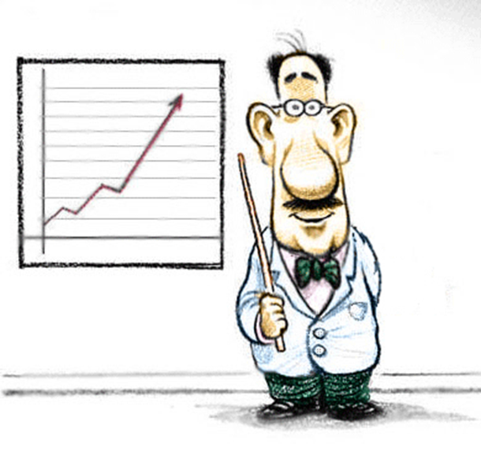
Άσκηση
Σε ομάδες των πέντε ατόμων:
Κάντε μια λίστα με μη αποδεκτές συμπεριφορές ατόμων μέσα σε μία ομάδα
Επιλέξτε τρεις από τις μη αποδεκτές συμπεριφορές που καταγράψατε
Σκεφθείτε τρόπους για την αποτελεσματική αντιμετώπισή τους

Slide 45
Προβληματικοί ρόλοι
Υπεραναλύει
Υπεργενικεύει
Βρίσκει λάθη
Βιάζεται να αποφασίσει
Απορρίπτει
Κυριαρχεί
Εμποδίζει
Παρουσιάζει απόψεις ως δεδομένα

Slide 46
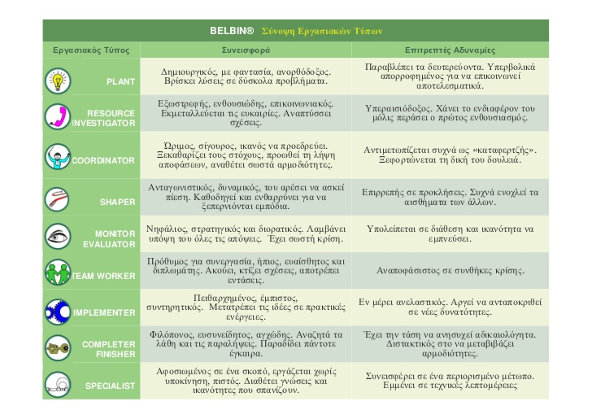
Δημιουργικός
Εξερευνητής Πόρων
Συντονιστής
Διαμορφωτής
Αξιολογητής
Ομαδικός
Εφαρμοστής
Ολοκληρωτής
Ειδικός

Slide 47
Δημιουργικός (Plant)
Πηγή πρωτότυπων ιδεών
Επιλύει δύσκολα προβλήματα
Έξυπνος
Εσωστρεφής
Δημιουργικός με φαντασία
Προτιμά να εργάζεται μόνος του πάνω στις ιδέες του προτού τις παρουσιάσει στην ομάδα

Slide 48
Δημιουργικός (Plant)
Εγγενής αδυναμία:
Συχνά αγνοεί τις λεπτομέρειες εμφανίζεται προσκολλημένος σε προσωπικές αλλά μη πρακτικές ιδέες
Υπερβολικά απορροφημένος για να μπορεί να επικοινωνεί αποτελεσματικά

Slide 49
Εξερευνητής Πόρων (Resource Investigator)
Κοινωνικός
Ανοιχτός κι εξωστρεφής
Ενθουσιώδης
Ανακαλύπτει νέες ευκαιρίες
Αναπτύσσει χρήσιμες επαφές για την ομάδα
Ψάχνει πηγές εκτός ομάδας για τις απαραίτητες γνώσεις, δεξιότητες και πληροφορίες

Slide 50
Εξερευνητής Πόρων (Resource Investigator)
Εγγενής αδυναμία:
Υπερβολικά ενθουσιώδης
Από τη στιγμή που βρεθεί λύση σε κάποιο πρόβλημα χάνει το ενδιαφέρον του, με αποτέλεσμα να μην ενδιαφέρεται για την εφαρμογή του τρόπου επίλυσης

Slide 51
Συντονιστής (Co-ordinator)
Στρατηγικός
Ηγέτης
Αναθέτει & συντονίζει τις εργασίες
Θέτει τους στόχους
Προωθεί τη λήψη αποφάσεων

Slide 52
Συντονιστής (Co-ordinator)
Εγγενής αδυναμία:
Είναι δυνατόν να χαρακτηρίζεται από έλλειψη πρωτοτυπίας και να είναι ένας απλός διαχειριστής θεμάτων

Slide 53
Διαμορφωτής (Shaper)
Προσανατολισμένος στο καθήκον
Κάνει τις μηχανές να δουλεύουν
Δυναμικός
Ξεπερνά εμπόδια
Επιβάλλει έναν συγκεκριμένο τρόπο λειτουργίας της ομάδας, καθοδηγεί και πιέζει για δράση, είναι ισχυρογνώμων, λειτουργεί και κάτω από πίεση, απολαμβάνει τις προκλήσεις

Slide 54
Διαμορφωτής (Shaper)
Εγγενής αδυναμία:
Μερικές φορές εκνευρίζει τους άλλους ενώ συχνά γίνεται υπερβολικά κριτικός

Slide 55
Αξιολογητής (Monitor Evaluators)
Αξιολογεί την πρόοδο των εργασιών της ομάδας
Συγκρατεί την ομάδα από ανέφικτους στόχους
Βρίσκει εναλλακτικές λύσεις
Διορατικός
Σοβαρός και μεθοδικός
Αξιολογεί με κριτική σκέψη
Αναλύει όλες τις εναλλακτικές δίκαια κι αντικειμενικά

Slide 56
Αξιολογητής (Monitor Evaluators)
Εγγενής αδυναμία:
Είναι συχνά άτολμος και στερείται ικανότητας να εμψυχώσει άλλους
Υπερβολικά κριτικός, συχνά είναι αδιάφορος συναισθηματικά έναντι των υπολοίπων

Slide 57
Ομαδικός (Team Worker)
Διευκολύνει την ολοκλήρωση των εργασιών
Ακούει και χτίζει στους στόχους της Ομάδας
Καθησυχάζει
Συνεργάσιμος
Έχει μια τάση προς το άγχος
Με αυτοέλεγχο
Υποστηρικτικός
Φροντίζει για τη συνοχή της ομάδας

Slide 58
Ομαδικός (Team Worker)
Εγγενής αδυναμία:
Αναποφάσιστος
δεν παίρνει θέση σε κρίσεις της ομάδας
επηρεάζεται εύκολα

Slide 59
Εφαρμοστής (Implementer)
Πειθαρχημένος και έμπιστος
Αποτελεσματικός
Μετατρέπει τις ιδέες σε πράξεις
Συντηρητικός
Έλλειψη ευελιξίας
Εργατικό μέλος με πρακτικό τρόπο σκέψης
Λύνει προβλήματα
Δεν του αρέσουν ιδιαίτερα οι αλλαγές, αλλά μπορεί να εφαρμόζει τις αποφάσεις στην πράξη
Εγγενής αδυναμία:
Είναι σχετικά άκαμπτος σε αλλαγές, αντιδρά αργά σε νέες

Slide 60
Ολοκληρωτής (Completer Finisher)
Παραδίδει εγκαίρως ή και νωρίτερα τα παραδοτέα
Ψάχνει συνεχώς λάθη και παραλείψεις
Τηρεί χρονοδιαγράμματα
Αγχωτικός
Εγγενής αδυναμία:
Στεναχωριέται και ανησυχεί αδικαιολόγητα
Δύσκολα διαπραγματεύεται θέματα
Πολλές φορές «ψειρίζει» υπερβολικά τα πράγματα

Slide 61
Ειδικός (Specialist)
Έχει την εξειδικευμένη γνώση για την ολοκλήρωση μιας συγκεκριμένης εργασίας
Χαρακτηρίζεται από μονοδιάστατο τρόπο σκέψης.
Εγγενής αδυναμία:
Συνεισφέρει μόνο στο μικρό πεδίο της ειδικότητας του
Επιμένει προσηλωμένος στις τεχνικές λεπτομέρειες, αγνοώντας το όλον. Εστιάζει στα δέντρα χάνοντας το δάσος

Slide 62
Κατηγορίες μελών-ρόλων
Προσανατολισμένοι στο στόχο (έργο)
Προσανατολισμένοι στην ανάπτυξη σχέσεων
Προσανατολισμένοι στον εαυτό τους

Slide 63
Ρόλοι που διευκολύνουν την επίτευξη του στόχου
Κατευθύνει
Αναζητά πληροφορία
Δίνει πληροφορία
Επεξεργάζεται
Συντονίζει
Παρακολουθεί
Αναλύει τις διαδικασίες
Ενισχύει
Συμπεραίνει
Ρόλοι που διευκολύνουν την ανάπτυξη σχέσεων
Υποστηρίζει
Χαλαρώνει
Ενεργοποιεί
Αναπτύσσει
Διευκολύνει
Επεξεργάζεται

Slide 64
Ρόλοι προσανατολισμένοι στην Ομάδα
Ρόλοι προσανατολισμένοι
στον εαυτό τους
Ο Γελωτοποιός
Ο Εμψυχωτής
Ανταγωνιστικός
Αμφισβητίας / αντιρρησίας
Επίδειξη – αναγνώριση – ‘παντογνώστης’
Δεσποτική στάση
Αυτοεξομολόγηση
«Δικηγόρος» του διαβόλου

Slide 65
Οι ρόλοι οδηγούν σε δυσλειτουργία….
Όταν παγιώνονται σε συγκεκριμένα πρόσωπα
Όταν δεν αξιοποιούνται για την αντιμετώπιση των αναγκών της ομάδας, αλλά εκλαμβάνονται ως ενόχληση και επιχειρείται η αποσιώπησή τους

Slide 70
Ενότητα 4^{η}
Προβλήματα λειτουργίας ομάδων

Slide 71
Οι συγκρούσεις στην ομάδα
Διαπροσωπικές συγκρούσεις
Ομαδικές συγκρούσεις
Ιεραρχικές συγκρούσεις
Λειτουργικές συγκρούσεις
Συγκρούσεις μεταξύ τυπικής και άτυπης οργάνωσης.

Slide 72
Αντιμετώπιση συγκρούσεων και λήψη αποφάσεων
Αναγνωρίζουμε την ύπαρξη του προβλήματος
Σιγουρευόμαστε ότι το πρόβλημα έχει γίνει πλήρως κατανοητό
Συγκεντρώνουμε πληροφορίες για το πόσοι τρόποι επίλυσης ή επιλογής υπάρχουν για την αντιμετώπιση του προβλήματος
Διατηρούμε σε συνεχή ροή τη συζήτηση για τη λύση του προβλήματος
Συλλέγουμε πληροφορίες τις οποίες μοιραζόμαστε μέσα στην ομάδα ώστε κάθε άτομο μέλος να γνωρίζει τι πρέπει να γίνει
Αναλύουμε τις σημαντικές επιπτώσεις από την επιλογή συγκεκριμένων πιθανών λύσεων
Κάνουμε μια επιλογή και λαμβάνουμε μια απόφαση
Εφαρμόζουμε την απόφαση
Αξιολογούμε την εφαρμογή της

Slide 77
Αντιμετώπιση ομαδικής σκέψης
Περιορισμένο σχετικά μέγεθος ομάδας – όσο μεγαλώνει η ομάδα τόσο πιο διστακτικοί γίνονται οι διαφωνούντες
Ενθάρρυνση ηγετών να κρατούν σχετικά ουδέτερη στάση
Ανάθεση σε κάποιον να κάνει το δικηγόρο του διαβόλου προκαλώντας ανοιχτά την κατεστημένη άποψη της πλειοψηφίας

Slide 78
Ευχαριστώ για την Προσοχή σας!

